Slide 1

Notes:
www.4tons.com.br
Pr. Marcelo Augusto de Carvalho

Slide 2
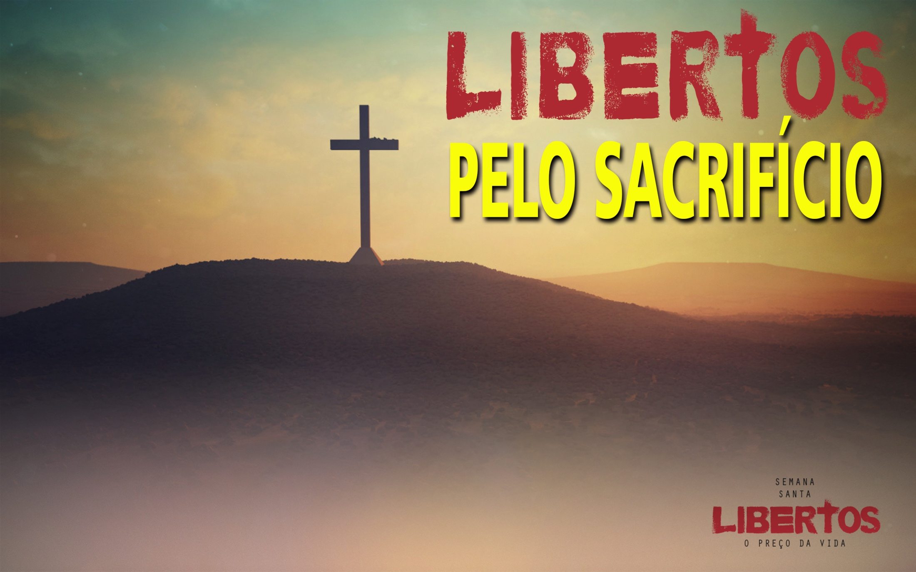

Slide 3
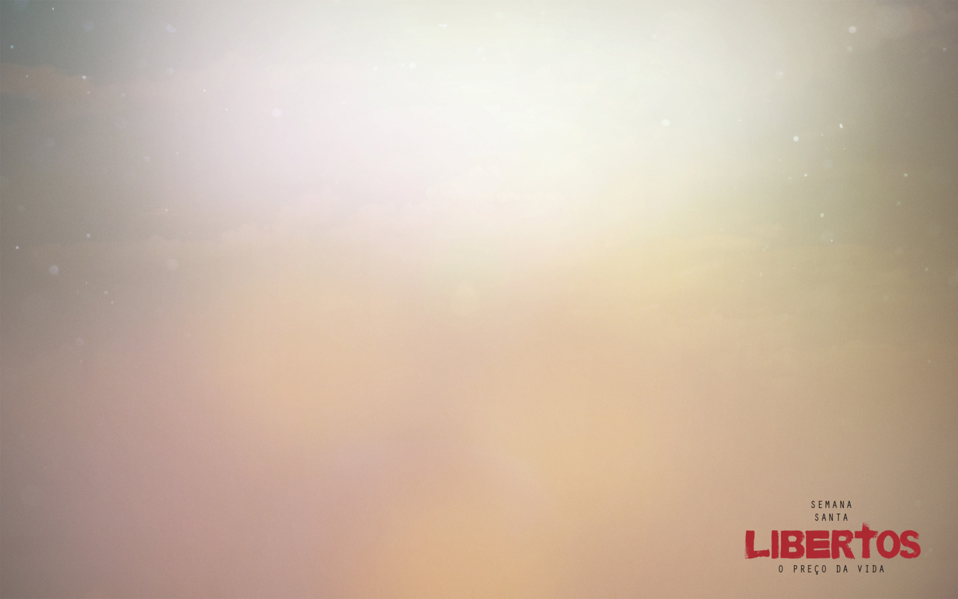
“Já era quase a hora sexta, e, escurecendo-se o sol, houve trevas sobre toda a terra até à hora nona. E rasgou-se pelo meio o véu do santuário. Então, Jesus clamou em alta voz: Pai, nas tuas mãos entrego o meu espírito! E, dito isto, expirou” (Lc 23:44-46).

Slide 4
I.
LIBERTOS PELO
AMOR

Slide 5
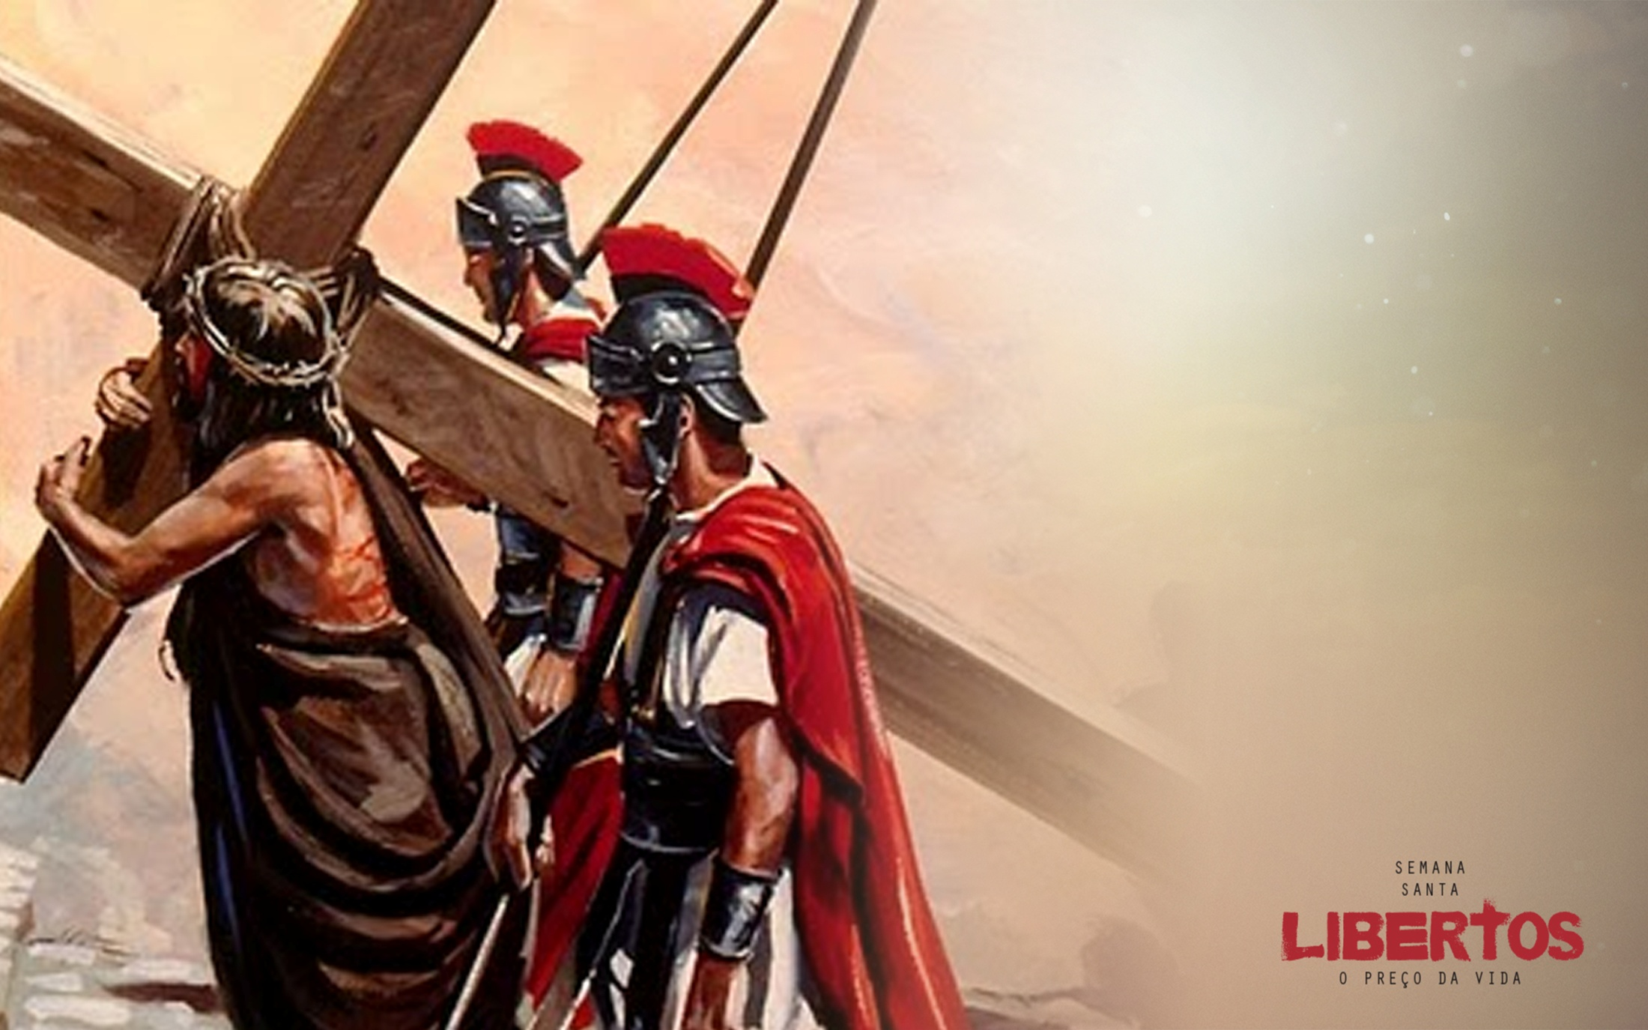
A caminho da cruz, ele foi maltratado e açoitado. Aquela cena dramática foi marcada por agressão com chicotes de tiras de couro com pequenas bolas de ferro na ponta.

Slide 6
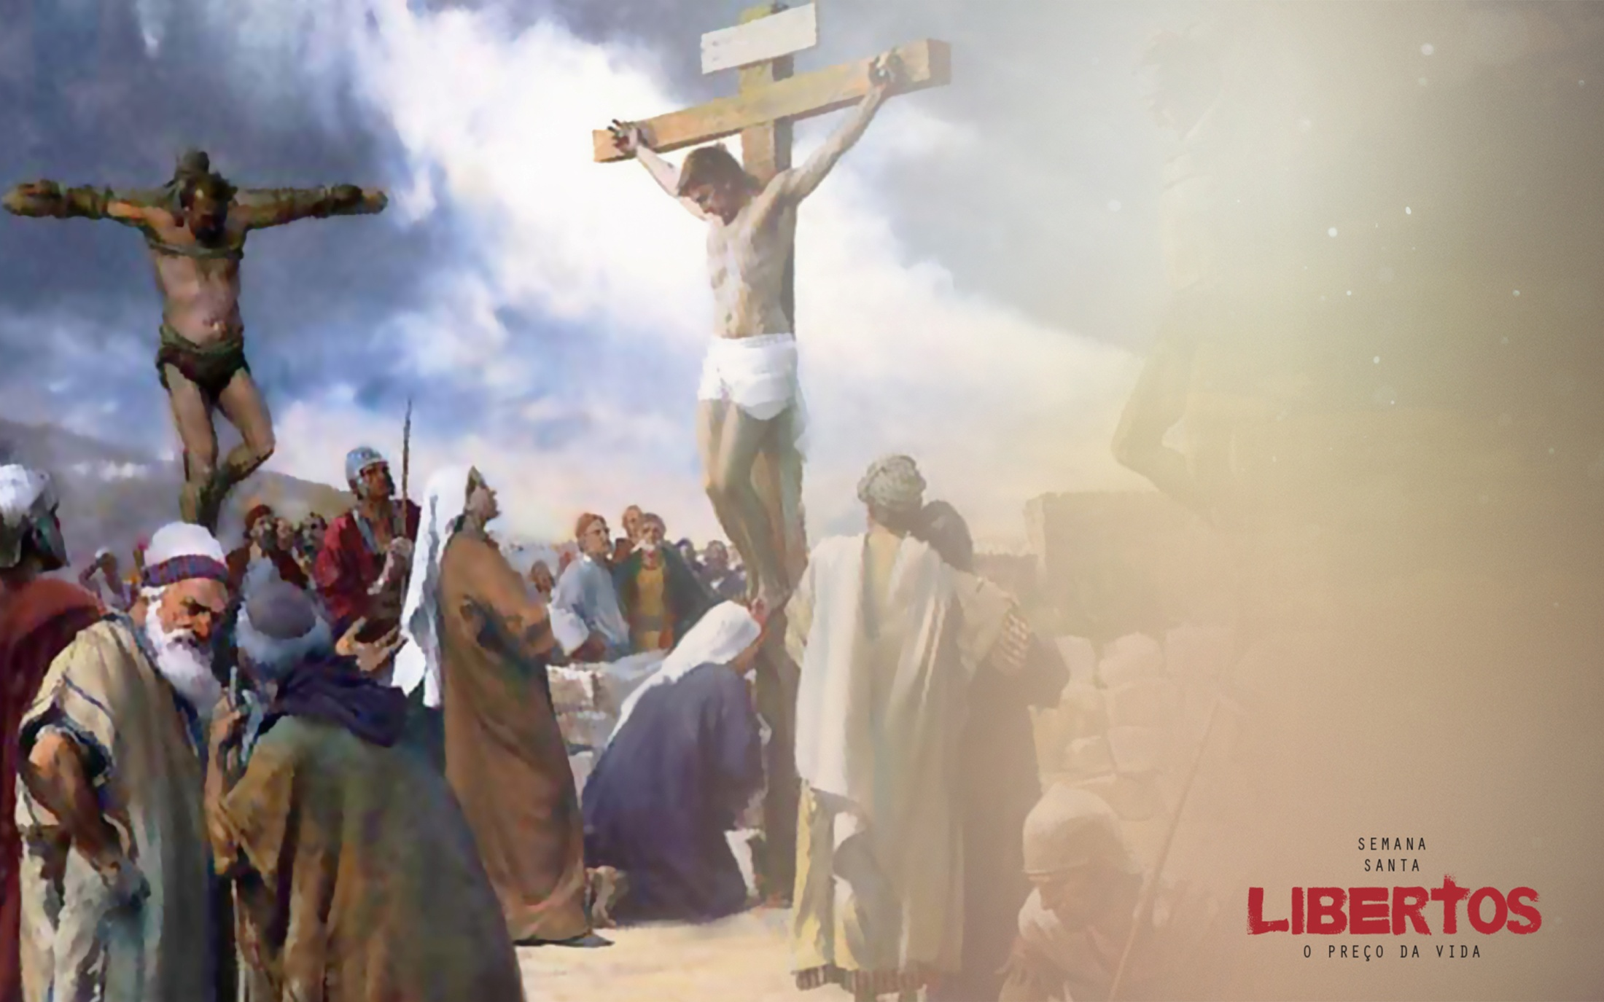
O impacto da cruz sobre os primeiros cristãos foi tremendo. Ele não foi considerado simplesmente como um fato histórico, mas como algo transformador.

Slide 7
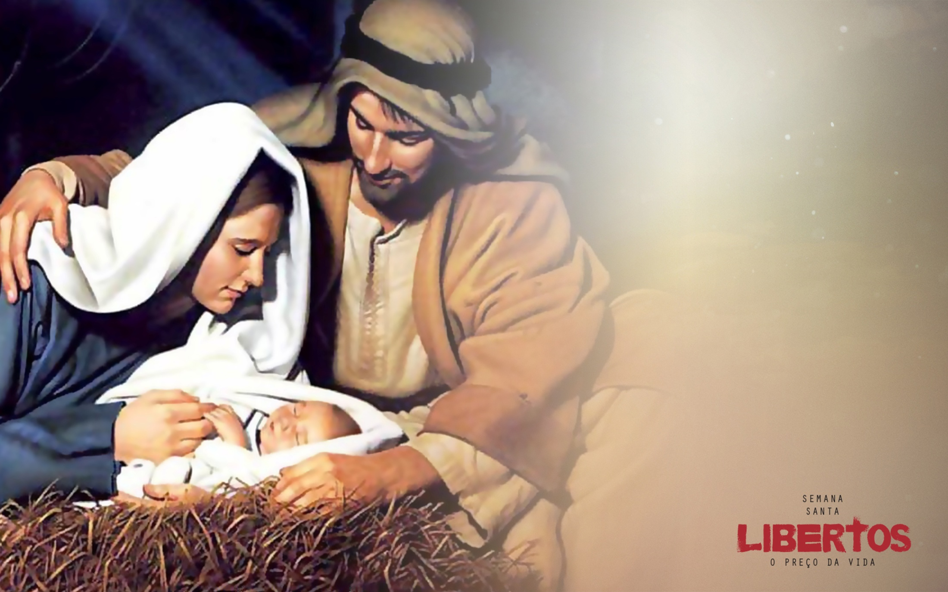
O amor verdadeiro não se revela só com palavras, mas com atitudes. Deus foi além das declarações de amor quando o “Verbo se fez carne e habitou entre nós” (Jo 1:14).

Slide 8
II.
LIBERTOS
PELA MORTE

Slide 9
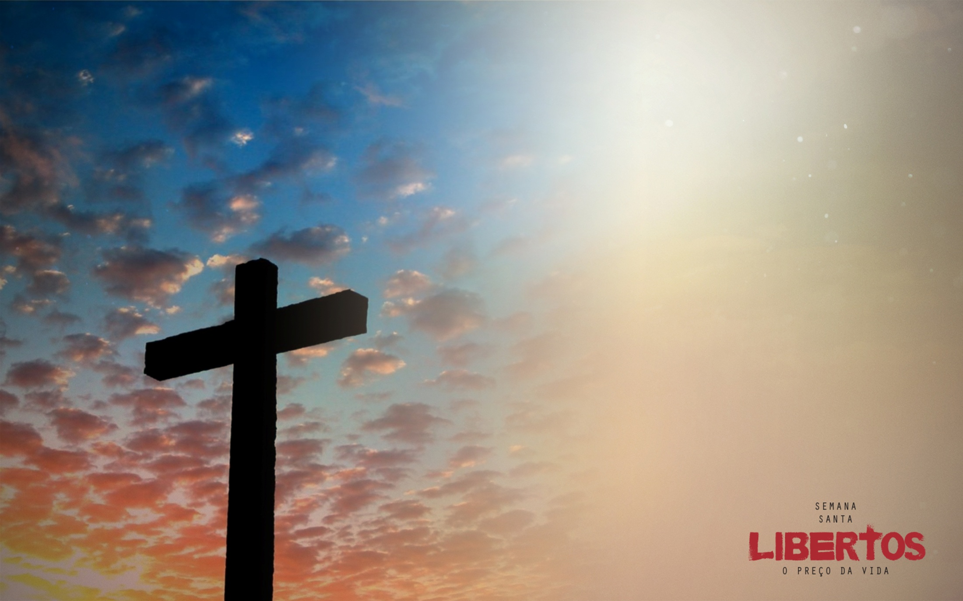
Jesus morreu porque necessitávamos de um Salvador

Slide 10
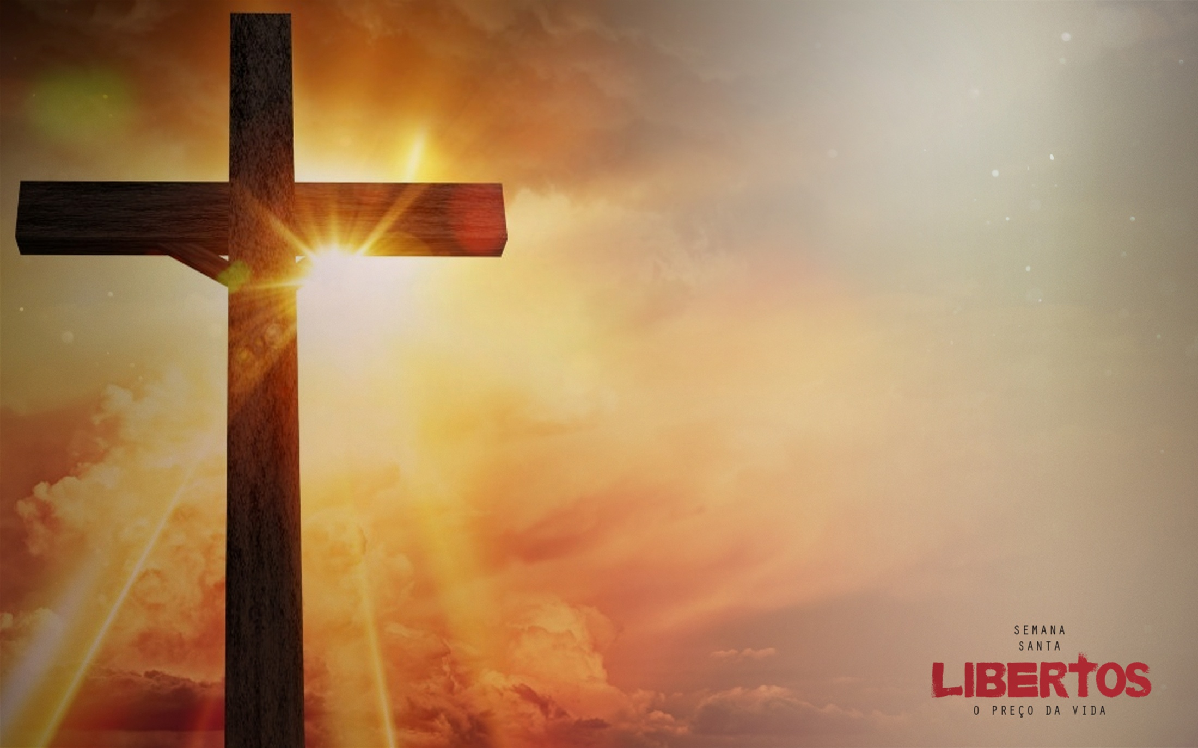
Jesus morreu para extinguir o reino de Satanás.

Slide 11

Jesus morreu para cumprir as profecias bíblicas

Slide 12
A morte de Cristo nos mostrou que jamais alguém tão grande se fez tão pequeno para tornar os pequenos tão grandes.

Slide 13
LIBERTOS DO
PECADO
III.

Slide 14

Na cena do calvário estava retratada toda a história da humanidade e na cruz do centro, um Deus-homem morria pelos nossos pecados revelando-se, de uma vez por todas, o Salvador da humanidade.

Slide 15
“Unicamente o poder da cruz pode separar o homem da poderosa confederação do pecado”
(Filhos e Filhas de Deus,
MM 1956, 245).

Slide 16
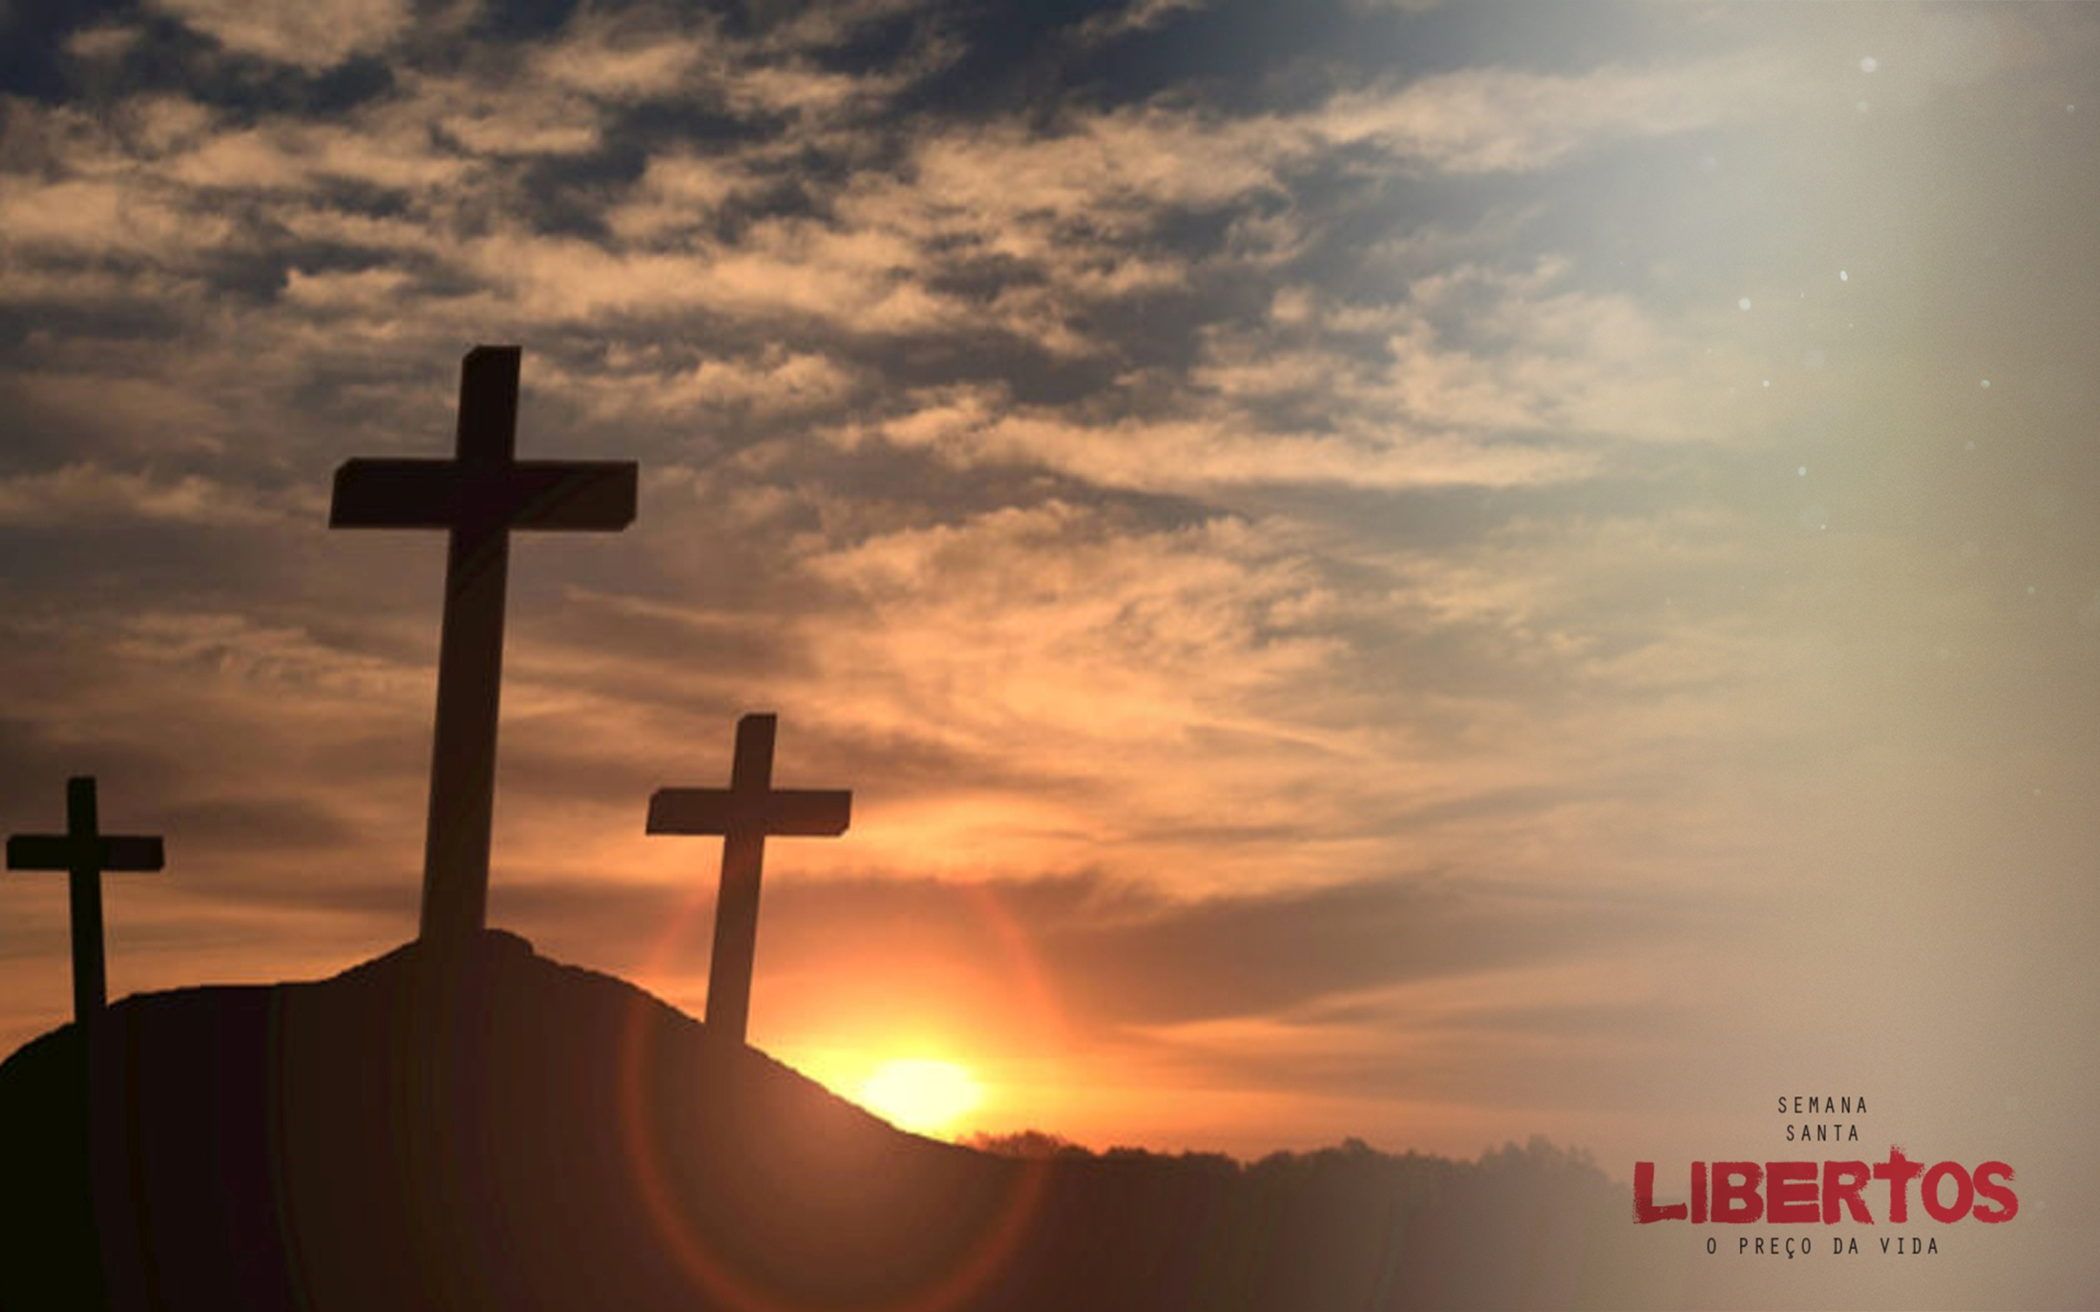
Aquela cruz era minha e era sua!

